Slide 1
다문화 가정 증가
예측 서비스
김세준, 김진혁
Notes:
1차 프로젝트는 ML기반 이므로 대상은 공공기관
2차 때는 llm추가
다문화 가정 증가 예측 서비스

Slide 2

목차
01
02
03
기획 의도
개발 목표
업무 분장

Slide 3
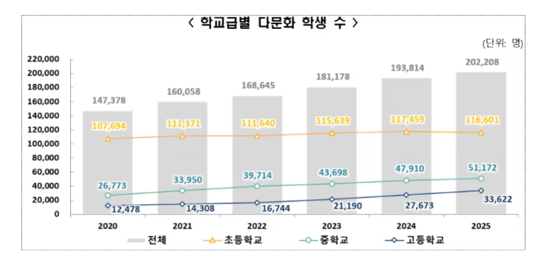
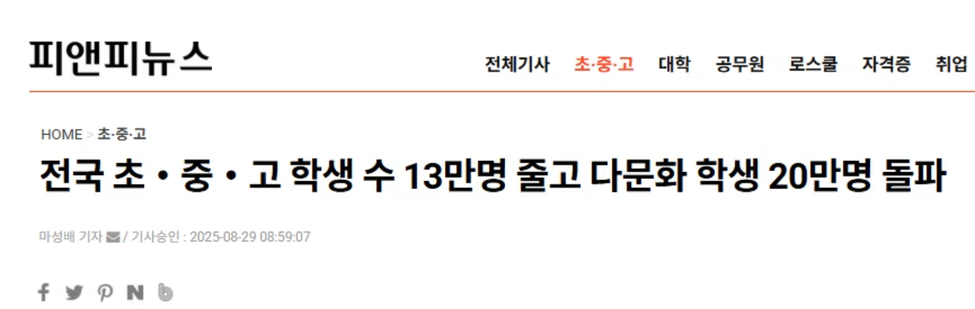
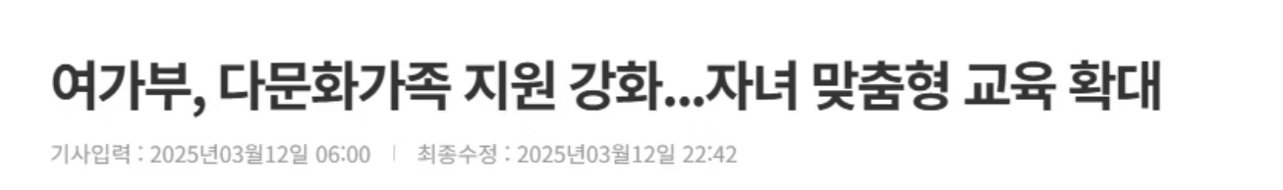
기획 의도
국제결혼 증가로 인한 다문화 가정 증가
다문화 학생 수 꾸준한 증가세
인구/사회 데이터를 활용한
다문화 가정 / 자녀 증가 예측
Notes:
기사 출처 :
https://www.gosiweek.com/article/1065567242843824
https://www.newspim.com/news/view/20250311000786
https://www.ntoday.co.kr/news/articleView.html?idxno=97492

Slide 4



개발 목표
데이터 수집
사회데이터
국제 결혼율, 시·도별 외국인 인구
인구데이터
다문화 자녀 출생률, 결혼적령기 인구 수 (2030 남녀)
머신러닝
- 다중회귀 / LSTM 분석
Feature (X) : 사회·인구 데이터
Target (Y) : 미래 다문화 가정 수 예측
예측 결과
다문화 가정 추세 예측
다문화 자녀 맞춤형 교육 지원 계획 수립
Notes:
2차때는 다문화 자녀 언어/문화 적응 도우미로 연계
예측 (증가
다문화자녀 다문화가정 수 수 예측 (증가 -> 이 결과로 다문화자녀들 서비스로 도와주겠따~~
데이터도 무슨데이터 넣을건지 간략하고 확실하게 기입
예측결과도 더 구체적으로
시각화<< ui
부족하면 전처리 데이터 설명 몇 년도~
데이터 수집 -> 머신러닝 (전처리데이터설명??) -> 예측결과 -> 시각화 (ui)

Slide 5
개발 목표2
데이터 수집
사회데이터
국제 결혼율, 시·도별 외국인 인구
인구데이터
다문화 자녀 출생률, 결혼적령기 인구 수 (2030 남녀)
머신러닝
- 다중회귀 / LSTM 분석
Feature (X) : 사회·인구 데이터
Target (Y) : 미래 다문화 가정 수 예측
예측 결과
다문화 가정 추세 예측
다문화 자녀 맞춤형 교육 지원 계획 수립
Notes:
2차때는 다문화 자녀 언어/문화 적응 도우미로 연계
(다문화가정 수 예측 (증가
증가 -> 이 결과로 다문화자녀들 서비스로 도와주겠따~~
다문화자녀 수 예측
데이터도 무슨데이터 넣을건지 간략하고 확실하게 기입
예측결과도 더 구체적으로

Slide 6

업무 분장
UI/UX 디자인
김진혁
데이터 수집 및 전처리
머신 러닝 모델 구축
김세준
공통
Notes:
Lstm/ 다중회귀 분장
개발2개중 하나씩
공통 부분 하나 만들기

